Slide 1
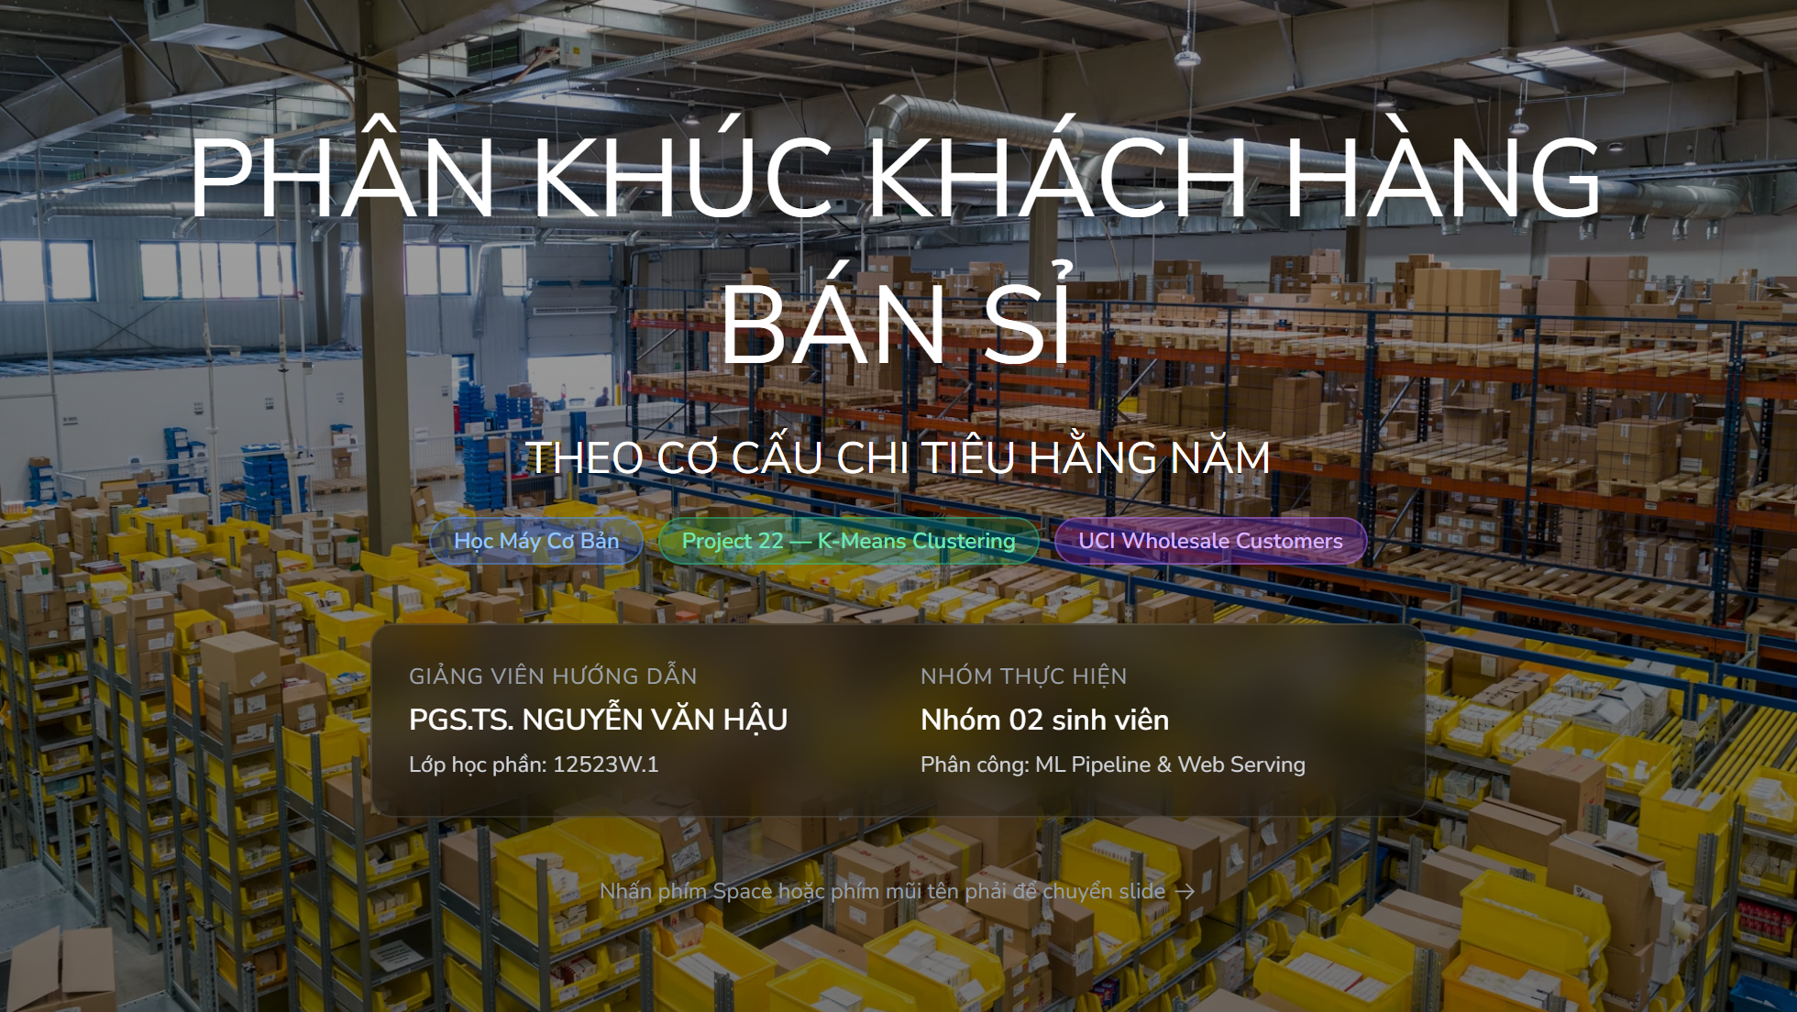
Notes:
Xin chào Thầy và các bạn. Hôm nay nhóm xin trình bày đồ án kết thúc học phần Học Máy Cơ Bản: Project 22 — Phân khúc khách hàng bán sỉ theo cơ cấu chi tiêu hằng năm dựa trên tập dữ liệu UCI Wholesale Customers.

Slide 2
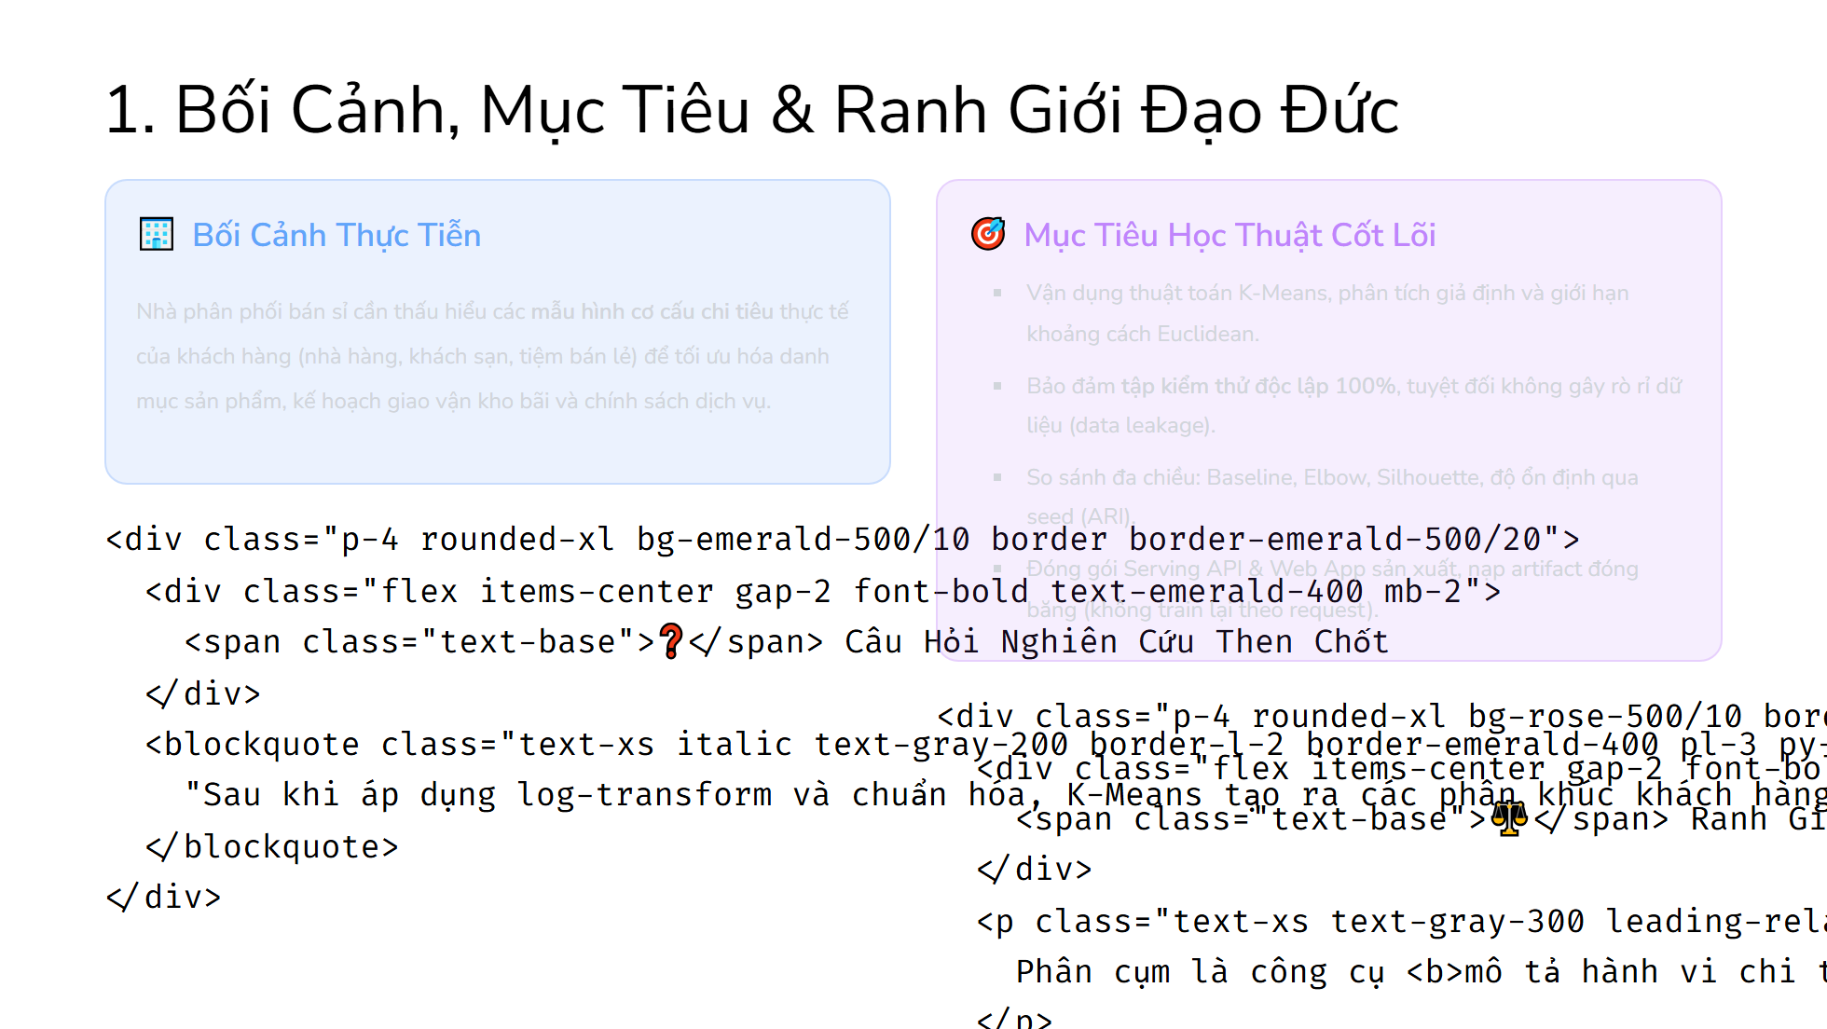
Notes:
Slide này xác lập bài toán: giải quyết bài toán phân khúc khách hàng bán sỉ dựa trên cơ cấu chi tiêu. Chúng tôi đặc biệt tuân thủ nguyên tắc đạo đức AI: cụm chỉ mang tính mô tả trung tính, không định giá hay phân loại giá trị con người.

Slide 3
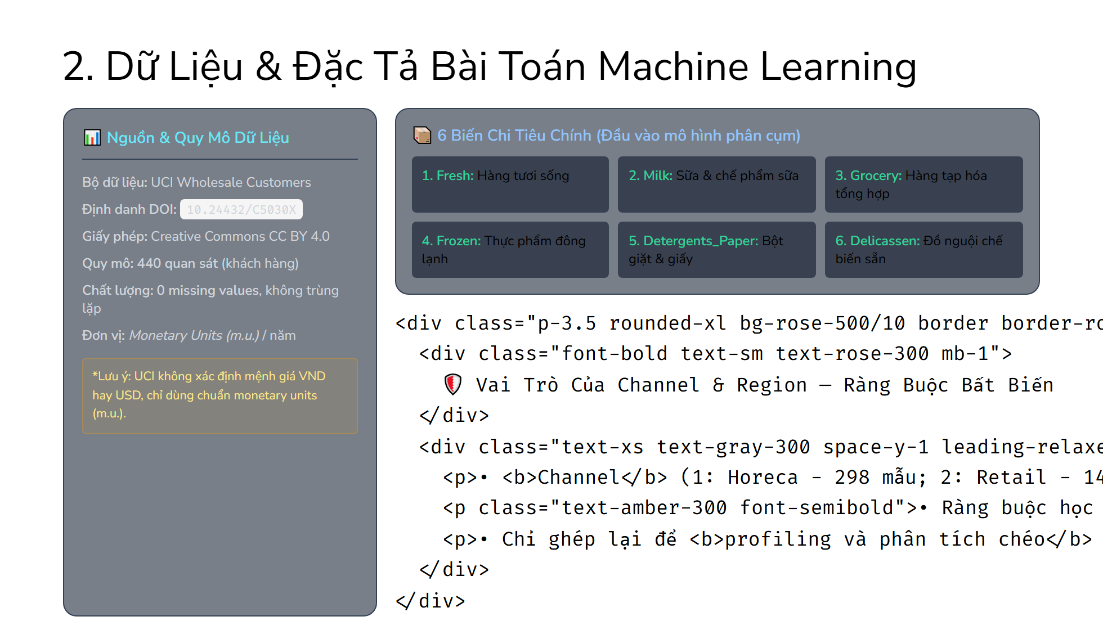
Notes:
Về dữ liệu: 440 khách hàng bán sỉ từ UCI. Có 6 biến chi tiêu năm. Channel và Region chỉ được dùng để profiling sau khi phân cụm, không đưa vào quá trình fit K-Means.

Slide 4
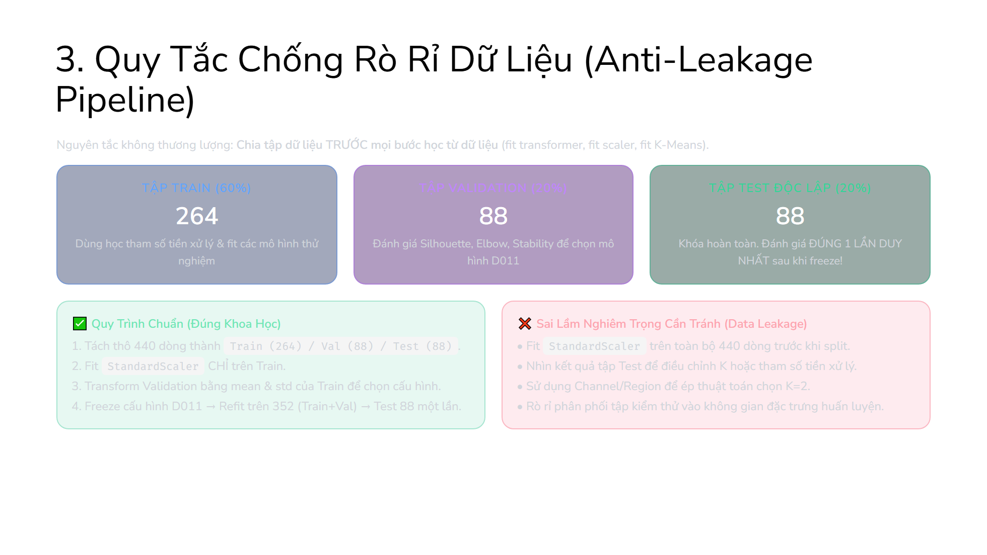
Notes:
Quy tắc chống rò rỉ dữ liệu là trọng tâm rubric: chia tập train/val/test trước mọi bước transform. Test 88 dòng được khóa hoàn toàn và chỉ đánh giá đúng một lần sau khi đóng băng quyết định D011.

Slide 5
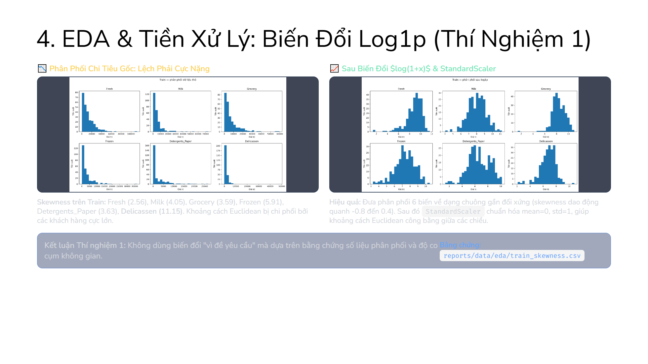
Notes:
Thí nghiệm 1 so sánh Raw và Log1p. Phân phối gốc lệch phải cực nặng với skewness lên tới 11.15 ở Delicassen. Biến đổi log1p và StandardScaler giúp khoảng cách Euclidean trong K-Means phản ánh đúng tương quan tỷ trọng thay vì bị áp đảo bởi giá trị ngoại lệ.

Slide 6
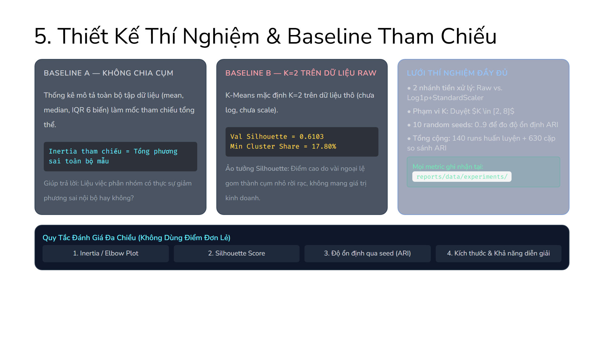
Notes:
Chúng tôi thiết lập Baseline A (không chia cụm) và Baseline B (K=2 dữ liệu thô). Điểm thú vị là Baseline B có Silhouette 0.6103 rất cao, nhưng đây là ảo tưởng do các điểm ngoại lệ chi phối. Lưới thí nghiệm 140 runs giúp chúng tôi có cái nhìn toàn diện.

Slide 7
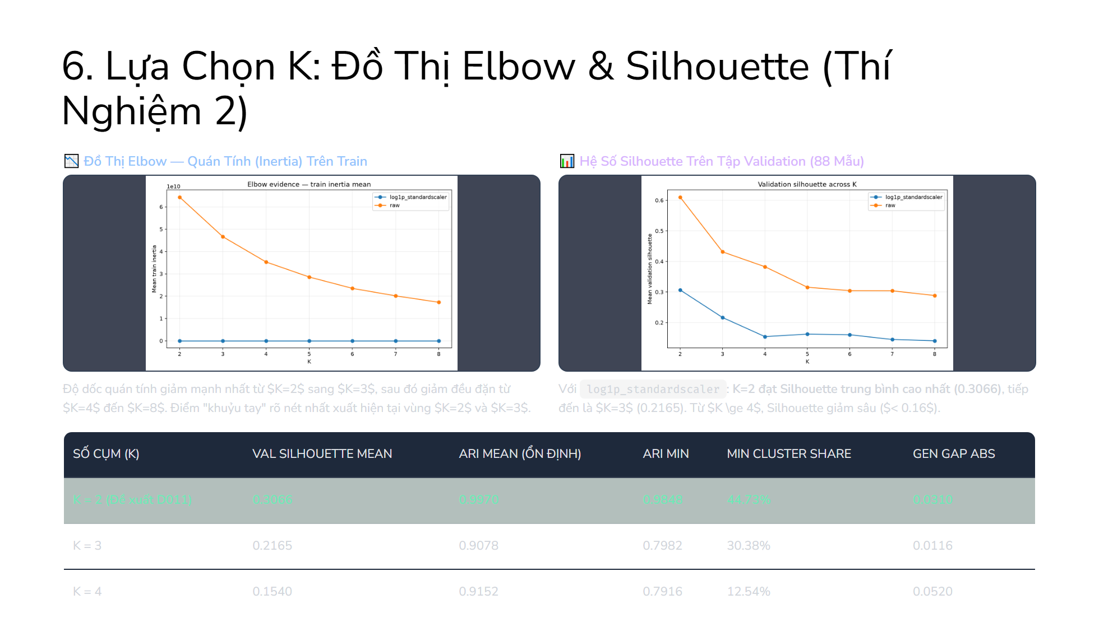
Notes:
Thí nghiệm 2: Elbow và Silhouette trên tập Validation. K=2 cho Silhouette 0.3066, tỷ lệ cụm nhỏ nhất lên tới 44.73%, độ lệch giữa train và val chỉ 0.0310, vượt trội hoàn toàn so với K>=4.

Slide 8
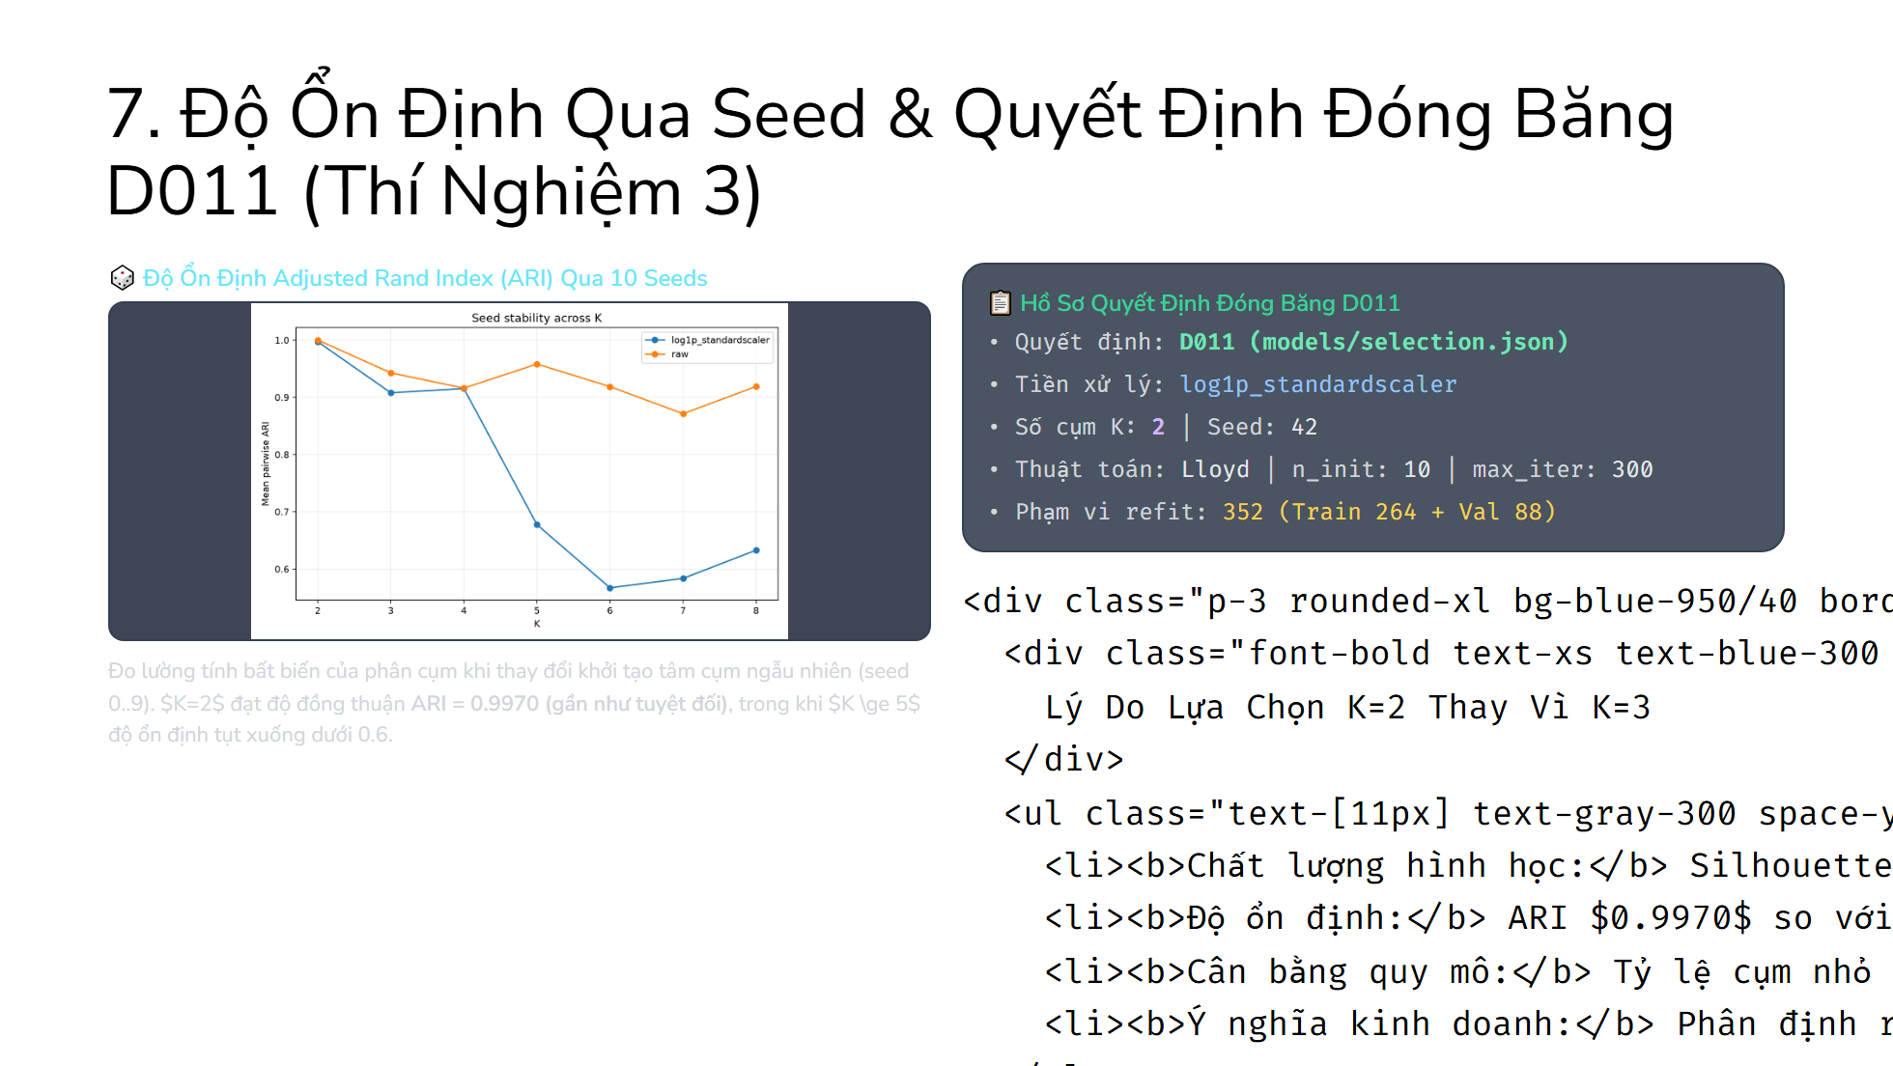
Notes:
Thí nghiệm 3: Kiểm tra độ ổn định qua 10 seed. K=2 đạt ARI 0.9970, cực kỳ ổn định. Do đó, nhóm quyết định đóng băng cấu hình D011: K=2, log1p + StandardScaler, seed 42, thuật toán Lloyd.

Slide 9
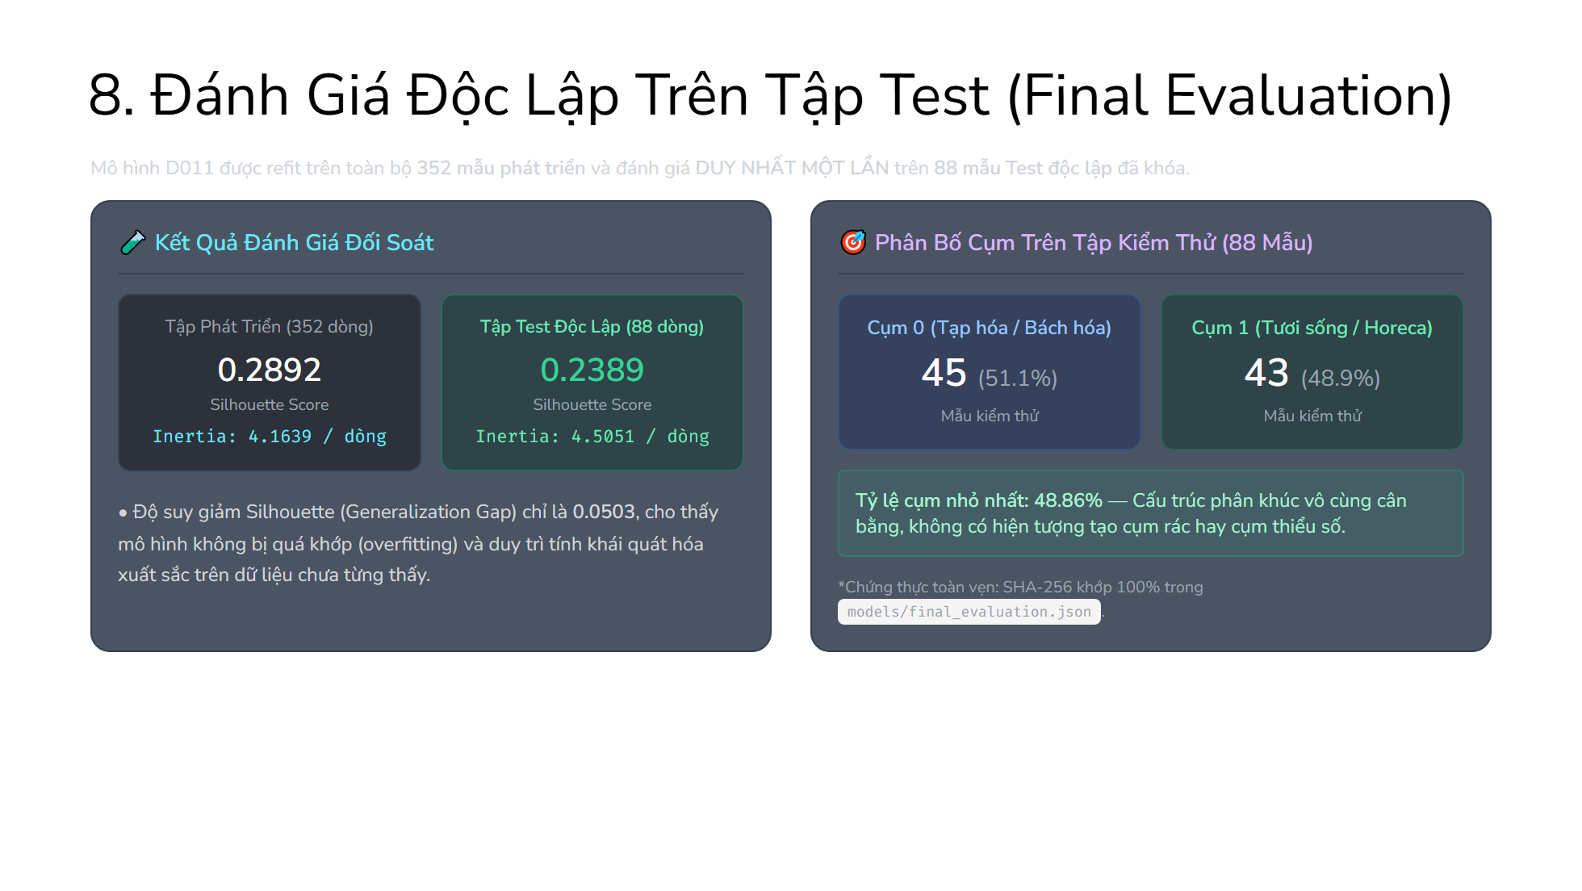
Notes:
Trên tập test độc lập 88 dòng, đánh giá duy nhất một lần: Silhouette đạt 0.2389, tỷ lệ cụm 45/43 cực kỳ cân bằng (48.86%). Generalization gap chỉ 0.0503 chứng minh mô hình tổng quát hóa rất tốt.

Slide 10
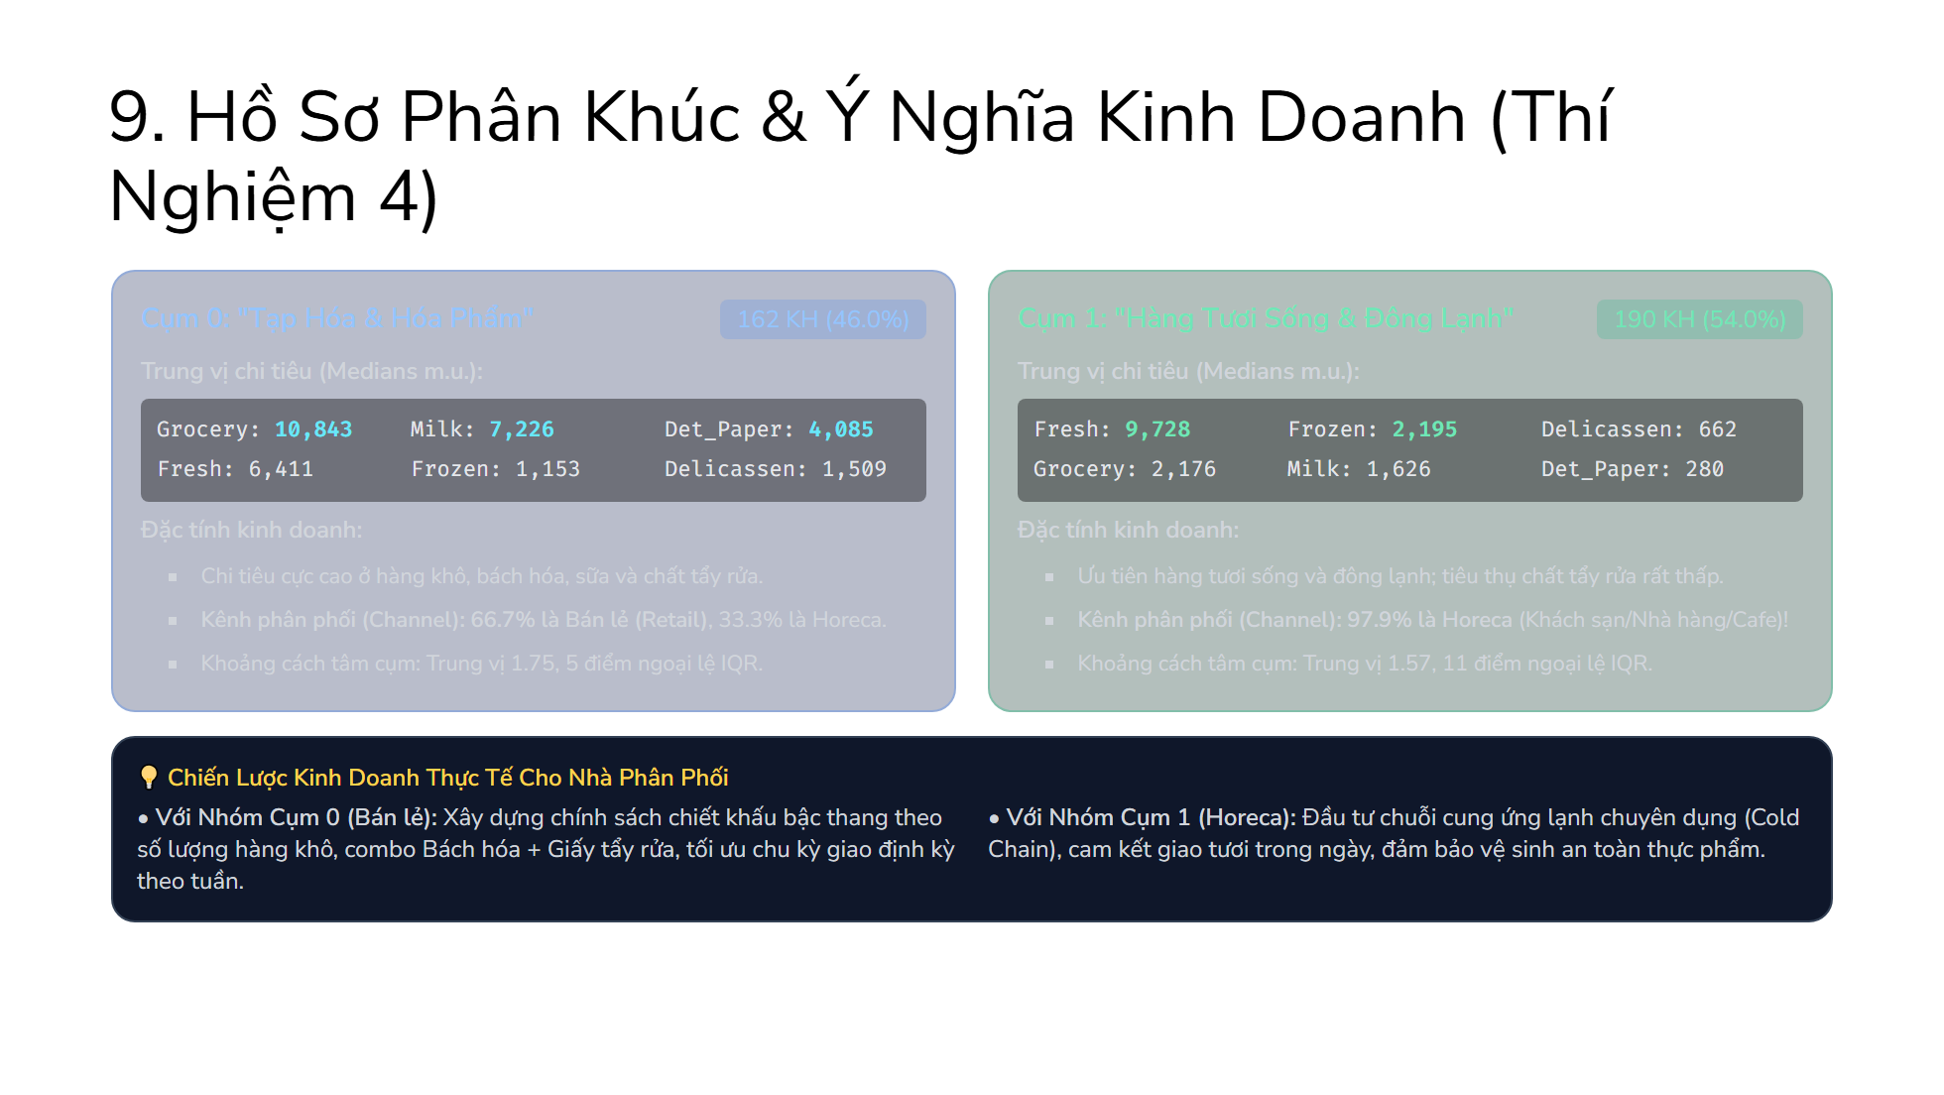
Notes:
Thí nghiệm 4 là phân tích hồ sơ cụm. Cụm 0 là khách hàng tạp hóa/bán lẻ chi tiêu mạnh vào Grocery, Milk, Detergents_Paper. Cụm 1 là nhóm Horeca chiếm tới 97.9% kênh Horeca, chi tiêu chủ lực vào Fresh và Frozen.

Slide 11
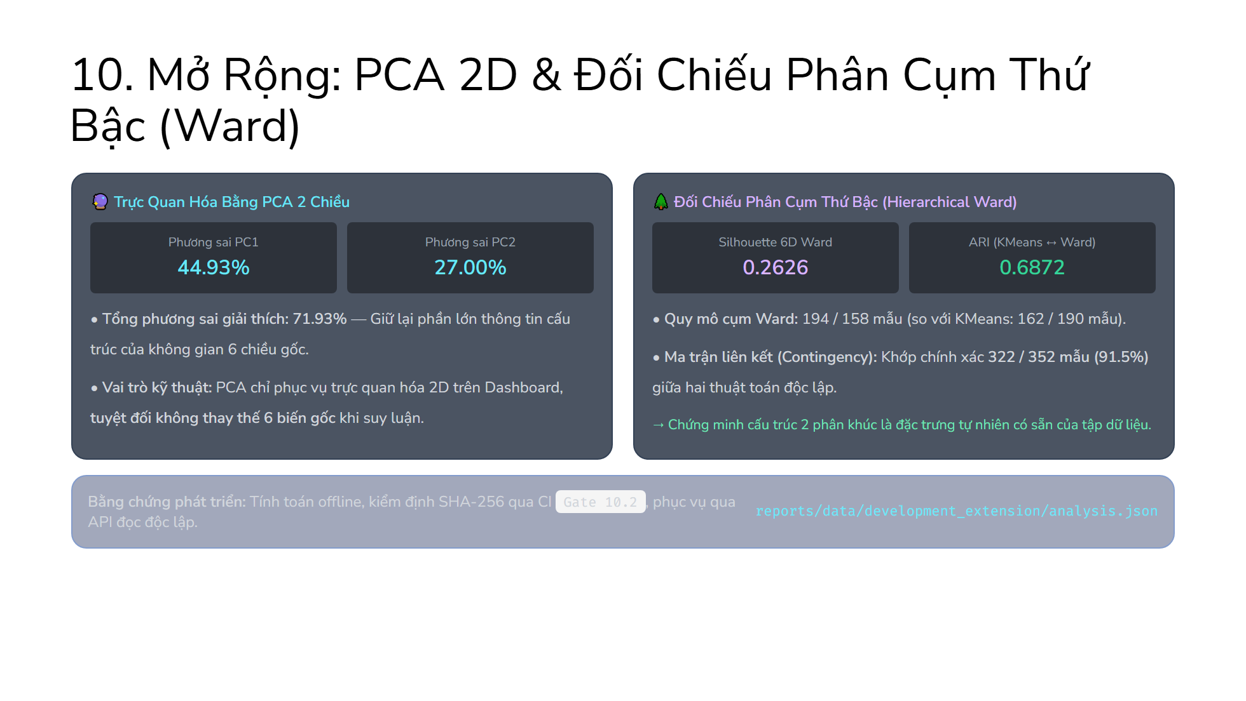
Notes:
Phần mở rộng: PCA 2 chiều giải thích 71.93% phương sai dữ liệu. Khi so sánh với thuật toán Hierarchical Clustering Ward, ARI đạt 0.6872 và độ trùng khớp nhãn lên tới 91.5%, chứng minh sự tồn tại vững chắc của 2 phân khúc.

Slide 12
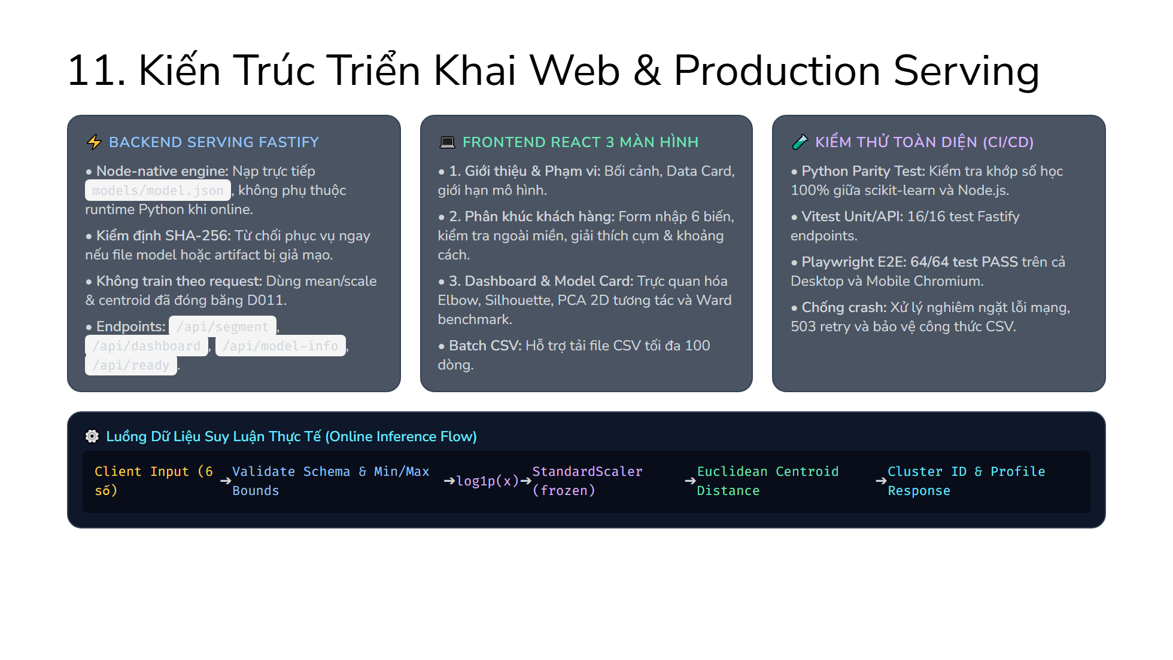
Notes:
Kiến trúc triển khai: Tách hoàn toàn huấn luyện và phục vụ. Fastify phục vụ API xác thực SHA-256 model đóng băng, giao diện React 3 màn hình và kiểm thử tự động 64/64 test Playwright.

Slide 13
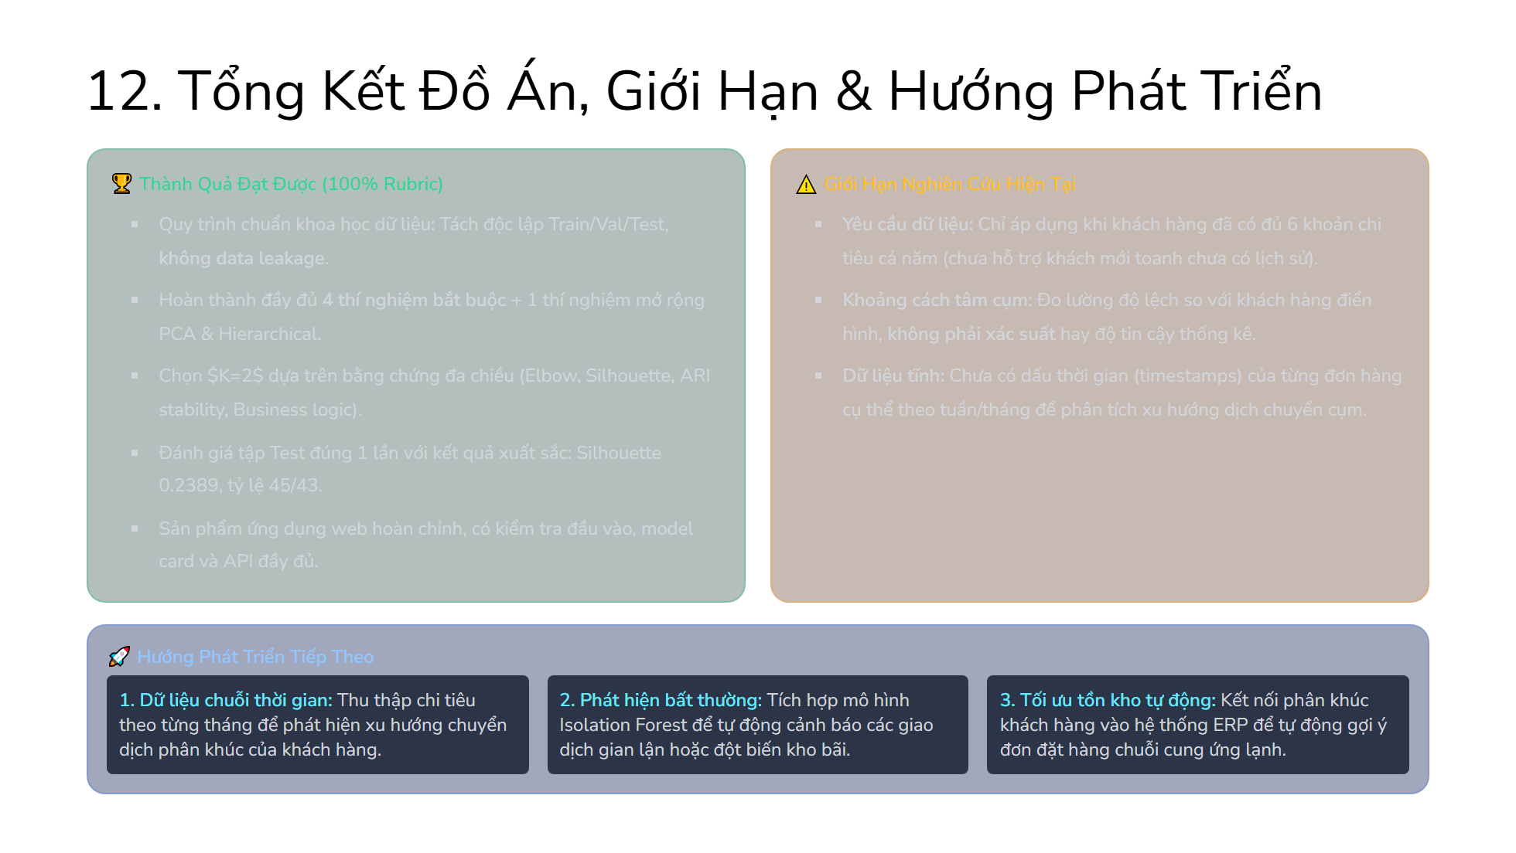
Notes:
Tổng kết đồ án: Đáp ứng trọn vẹn toàn bộ các tiêu chí rubric học thuật. Nhóm cũng chỉ rõ các giới hạn về thời điểm sử dụng và định hướng tích hợp dữ liệu chuỗi thời gian trong tương lai.

Slide 14
